Slide 1
Les systèmes industriels
Schéma Partie Opérative PO, Partie Commande PC

Slide 2
PARTIE OPERATIVE (P.O.)
Système Physique
EFFECTEURS
Pré-
actionneurs
Actionneurs
Capteurs
INFORMATIONS
W: Alimentation
en energie
PARTIE COMMANDE (P.C.)
ORDRES
Technologie de la PC
Interface
de sortie
Interface
d’entrée
Logique de commande
IHM:
Interface (Dialogue)
Homme machine

Slide 3
PARTIE OPERATIVE (P.O.)
Système Physique
EFFECTEURS
Pré-
actionneurs
Actionneurs
Capteurs
INFORMATIONS
W: Alimentation
en énergie
PARTIE COMMANDE (P.C.)
ORDRES
Technologie de la PC
Interface
de sortie
Interface
d’entrée
Logique de commande
IHM:
Interface (Dialogue)
Homme machine
Le « Dialogue Homme-Machine » permettra de définir
le fonctionnement attendu du système et de le contrôler

Slide 4
PARTIE OPERATIVE (P.O.)
Système Physique
EFFECTEURS
Pré-
actionneurs
Actionneurs
Capteurs
INFORMATIONS
W: Alimentation
en énergie
PARTIE COMMANDE (P.C.)
ORDRES
Technologie de la PC
Interface
de sortie
Interface
d’entrée
Les ordres sont ensuite générés par la partie commande
en fonction de la logique de commande, des informations et de la demande venant du dialogue homme-machine.
Ils sont envoyés à la partie opérative sur les préactionneurs qui auront pour rôle de piloter l’énergie nécessaire aux différents actionneurs.
Logique de commande
IHM:
Interface (Dialogue)
Homme machine

Slide 5


PARTIE OPERATIVE (P.O.)
Contacteurs,
Variateurs,
Distributeur
(interface puissance
électrique pneumatique Hydraulique) ….
API Automate
Programmable Industriel
Relais électriques,
pneumatiques;
Carte électronique,
portes logiques…
Moteur…
Résistance
Lampe,
Vérins
Tout ce qui transforme
l’énergie électrique, pneumatique,
hydraulique en une action
utile au système
W: exemples
alimentation en énergie
Système Physique
EFFECTEURS
EXEMPLES DE
PREACTIONNEURS
EXEMPLES DE
TECHNOLOGIE
DE COMMANDE
Disjoncteurs, Sectionneurs
Transformateurs, Filtres,
Thermiques…….
Pré-
actionneurs
EXEMPLES
D’ ACTIONNEURS
Actionneurs
Capteurs
Sorties TOR
Sorties Analogiques
Borniers
EXEMPLES
D’INTERFACES
DE SORTIES
Mandrin, forêt, perceuse,
tube, bac, plaque chauffante,
Pales, hélice….
Toute partie mécanique utile
à une fonction du système
(lien physique entre
l’actionneur et le capteur)
Bouton poussoir
Sélecteur, Voyants
Supervision …..
EXEMPLES
DE CAPTEURS
Entrées TOR,
Entrée Analogique
Bornier….
Fin de course
Détecteur proximité
Sonde température
Capteur de débit
Thermostat, pressostat…
EXEMPLES
DE DIALOGUES
EXEMPLES
D’INTERFACES
D’ENTREES
EXEMPLES
D’ EFFECTEURS
EXEMPLES
DE LOGIQUE
DE COMMANDE
Logique
programmée,
Logique câblée
INFORMATIONS
W: Alimentation
en energie
PARTIE COMMANDE (P.C.)
ORDRES
Technologie de la PC
Interface
de sortie
Interface
d’entrée
Logique de commande
IHM:
Interface (Dialogue)
Homme machine

Slide 6
PARTIE OPERATIVE (P.O.)
Pré-
Actionneurs
Contacteurs,
Variateurs,
Distributeur
(interface
puissance
électrique
pneumatique
Hydraulique) ….
Actionneurs
Résistance
Lampe, Vérins
Moteur
Tout ce qui
transforme
l’énergie électrique,
pneumatique,
hydraulique en une
Action utile au
système
EFFECTEURS
Mandrin, forêt, perceuse,
tube, bac, plaque chauffante, Pales, hélice
Toute partie mécanique utile à une fonction du système
(lien physique entre
l’actionneur et le capteur)
Capteurs
Fin de course
Détecteur proximité
Sonde température
Capteur de débit
Thermostat,
pressostat…
Capteurs
Fin de course
Détecteur proximité
Sonde température
Capteur de débit
Thermostat, pressostat…
INFORMATIONS
W: Disjoncteurs, Sectionneurs
Transformateurs, Filtres,
Thermiques…….
PARTIE COMMANDE (P.C.)
ORDRES
API Automate Programmable Industriel, Relais électriques, pneumatiques;,Carte électronique, portes logiques…
Sorties TOR
Sorties Analogiques
Borniers
Entrées TOR,
Entrée Analogique
Bornier….
Logique de commande
Logique programmée,
Logique cablée
IHM:
Bouton poussoir
Sélecteur, Voyants
Supervision …..

Slide 7
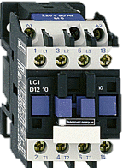
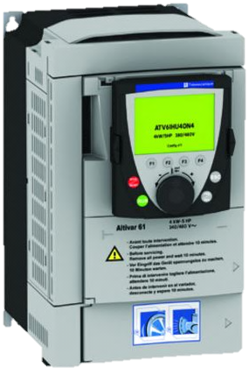
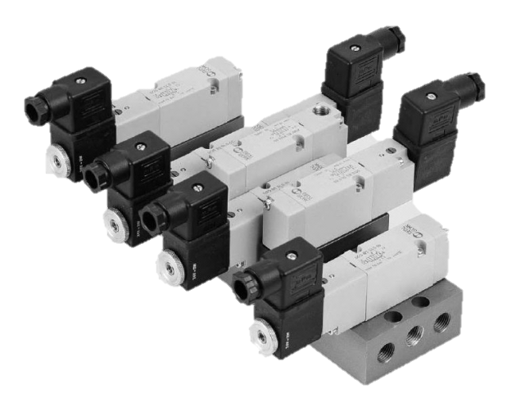
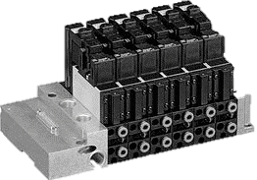
PARTIE OPERATIVE (P.O.)
Pré-
Actionneurs
Contacteurs,
Variateurs,
Distributeur
(interface
puissance
électrique
pneumatique
Hydraulique) ….
Actionneurs
Résistance
Lampe,Vérins
Tout ce qui
transforme
l’énergie électrique,
pneumatique,
hydraulique en une
Action utile au
système
EFFECTEURS
Mandrin, forêt, perceuse,
tube, bac, plaque chauffante, Pales, helice….
Toute partie mécanique utileà une fonction du système
(lien physique entre
l’actionneur et le capteur)
Capteurs
Fin de course
Détecteur proximité
Sonde température
Capteur de débit
Thermostat, pressostat…
INFORMATIONS
W: Disjoncteurs, Sectionneurs
Transformateurs, Filtres,
Thermiques…….
PARTIE COMMANDE (P.C.)
ORDRES
API Automate Programmable Industriel, Relais électriques, pneumatiques;,Carte électronique, portes logiques…
Sorties TOR
Sorties Analogiques
Borniers
Entrées TOR,
Entrée Analogique
Bornier….
Logique de commande
Logique programmée,
Logique cablée
IHM:
Bouton poussoir
Sélecteur, Voyants
Supervision …..

Slide 8
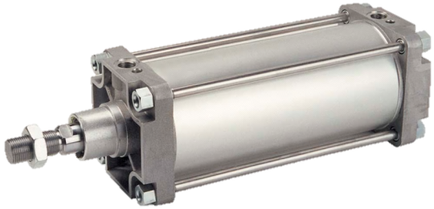
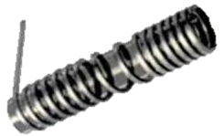
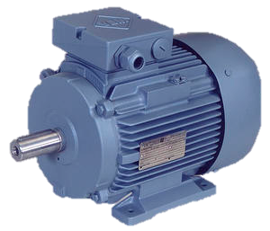
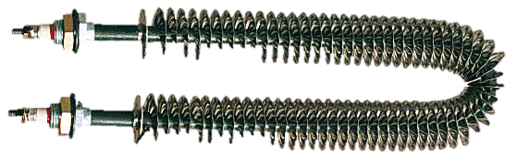
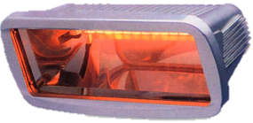
PARTIE OPERATIVE (P.O.)
Pré-
Actionneurs
Contacteurs,
Variateurs,
Distributeur
(interface
puissance
électrique
pneumatique
Hydraulique) ….
Actionneurs
Résistance
Lampe, Vérins
Moteur
Tout ce qui
transforme
l’énergie électrique,
pneumatique,
hydraulique en une
Action utile au
système
EFFECTEURS
Mandrin, forêt, perceuse,
tube, bac, plaque chauffante, Pales, helice….
Toute partie mécanique utileà une fonction du système
(lien physique entre
l’actionneur et le capteur)
Actionneurs
Résistance
Lampe,Vérins
Tout ce qui
transforme
l’énergie électrique,
pneumatique,
hydraulique en une
Action utile au
système
Capteurs
Fin de course
Détecteur proximité
Sonde température
Capteur de débit
Thermostat, pressostat…
INFORMATIONS
W: Disjoncteurs, Sectionneurs
Transformateurs, Filtres,
Thermiques…….
PARTIE COMMANDE (P.C.)
ORDRES
API Automate Programmable Industriel, Relais électriques, pneumatiques;,Carte électronique, portes logiques…
Sorties TOR
Sorties Analogiques
Borniers
Entrées TOR,
Entrée Analogique
Bornier….
Logique de commande
Logique programmée,
Logique cablée
IHM:
Bouton poussoir
Sélecteur, Voyants
Supervision …..

Slide 9
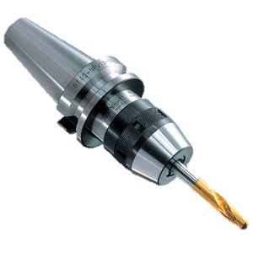
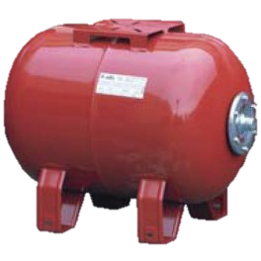
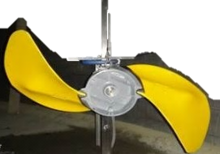
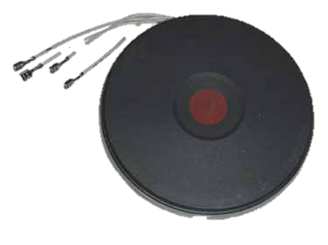
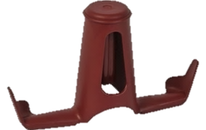
PARTIE OPERATIVE (P.O.)
Pré-
Actionneurs
Contacteurs,
Variateurs,
Distributeur
(interface
puissance
électrique
pneumatique
Hydraulique) ….
Actionneurs
Résistance
Lampe, Vérins
Tout ce qui
transforme
l’énergie électrique,
pneumatique,
hydraulique en une
Action utile au
système
EFFECTEURS
Mandrin, forêt, perceuse,
bac, tube, Pales, hélice plaque chauffante, ….
Toute partie mécanique utile à une fonction du système
(lien physique entre
l’actionneur et le capteur)
Capteurs
Fin de course
Détecteur proximité
Sonde température
Capteur de débit
Thermostat, pressostat…
INFORMATIONS
W: Disjoncteurs, Sectionneurs
Transformateurs, Filtres,
Thermiques…….
PARTIE COMMANDE (P.C.)
ORDRES
API Automate Programmable Industriel, Relais électriques, pneumatiques;,Carte électronique, portes logiques…
Sorties TOR
Sorties Analogiques
Borniers
Entrées TOR,
Entrée Analogique
Bornier….
Logique de commande
Logique programmée,
Logique cablée
IHM:
Bouton poussoir
Sélecteur, Voyants
Supervision …..

Slide 10
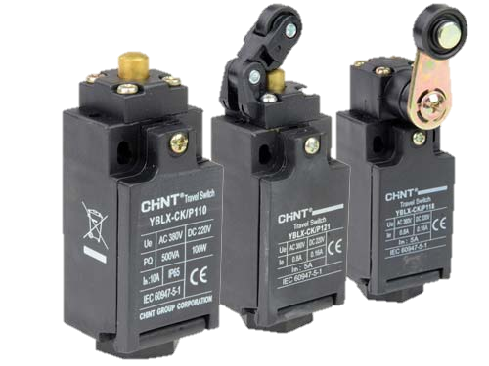
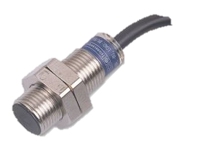
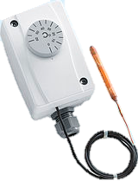
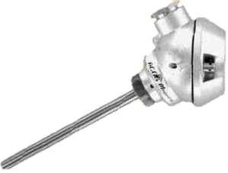
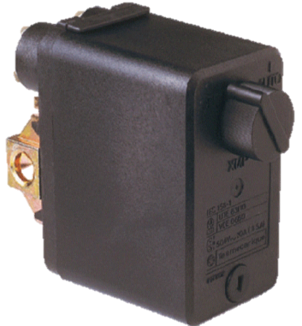
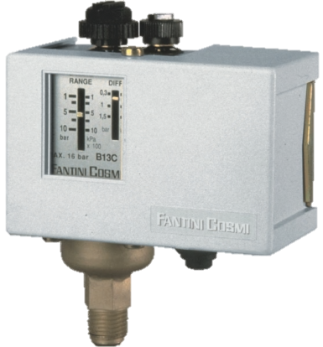
PARTIE OPERATIVE (P.O.)
Pré-
Actionneurs
Contacteurs,
Variateurs,
Distributeur
(interface
puissance
électrique
pneumatique
Hydraulique) ….
Actionneurs
Résistance
Lampe,Vérins
Tout ce qui
transforme
l’énergie électrique,
pneumatique,
hydraulique en une
Action utile au
système
EFFECTEURS
Mandrin, forêt, perceuse,
tube, bac, plaque chauffante, Pales, hélice
Toute partie mécanique utile à une fonction du système
(lien physique entre
l’actionneur et le capteur)
Capteurs
Fin de course
Détecteur proximité
Sonde température
Capteur de débit
Thermostat,
pressostat…
INFORMATIONS
W: Disjoncteurs, Sectionneurs
Transformateurs, Filtres,
Thermiques…….
PARTIE COMMANDE (P.C.)
ORDRES
API Automate Programmable Industriel, Relais électriques, pneumatiques;,Carte électronique, portes logiques…
Sorties TOR
Sorties Analogiques
Borniers
Entrées TOR,
Entrée Analogique
Bornier….
Logique de commande
Logique programmée,
Logique cablée
IHM:
Bouton poussoir
Sélecteur, Voyants
Supervision …..

Slide 11
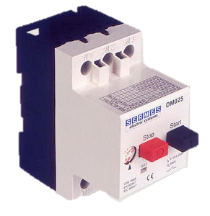
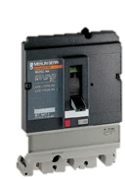
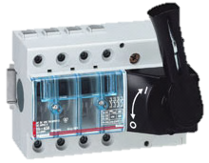
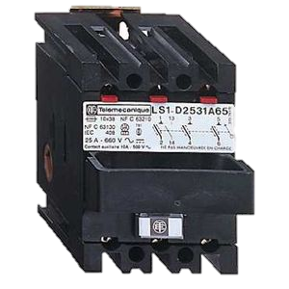
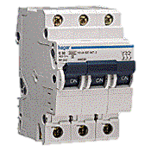
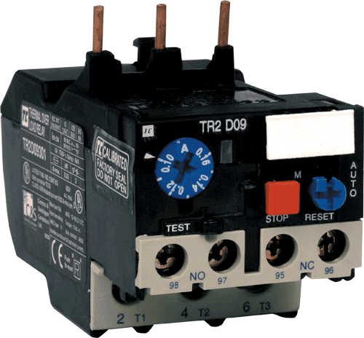
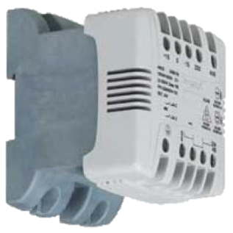
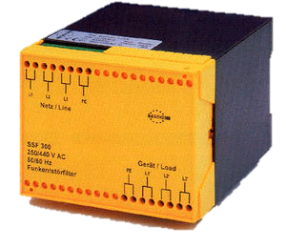
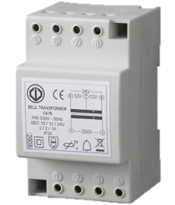
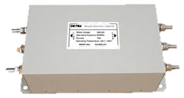
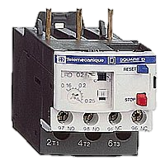
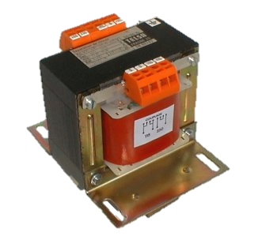
PARTIE OPERATIVE (P.O.)
Pré-
Actionneurs
Contacteurs,
Variateurs,
Distributeur
(interface
puissance
électrique
pneumatique
Hydraulique) ….
Actionneurs
Résistance
Lampe,Vérins
Tout ce qui
transforme
l’énergie électrique,
pneumatique,
hydraulique en une
Action utile au
système
EFFECTEURS
Mandrin, forêt, perceuse,
tube, bac, plaque chauffante, Pales, hélice
Toute partie mécanique utile à une fonction du système
(lien physique entre
l’actionneur et le capteur)
Capteurs
Fin de course
Détecteur proximité
Sonde température
Capteur de débit
Thermostat,
pressostat…
Capteurs
Fin de course
Détecteur proximité
Sonde température
Capteur de débit
Thermostat, pressostat…
INFORMATIONS
W: Disjoncteurs, Sectionneurs
Transformateurs, Thermiques
Filtres,
…….
PARTIE COMMANDE (P.C.)
ORDRES
API Automate Programmable Industriel, Relais électriques, pneumatiques;,Carte électronique, portes logiques…
Sorties TOR
Sorties Analogiques
Borniers
Entrées TOR,
Entrée Analogique
Bornier….
Logique de commande
Logique programmée,
Logique cablée
IHM:
Bouton poussoir
Sélecteur, Voyants
Supervision …..

Slide 12
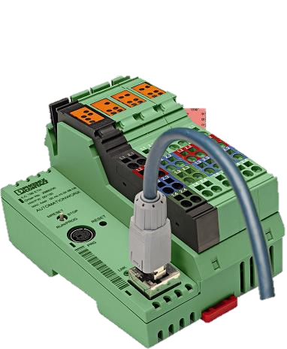
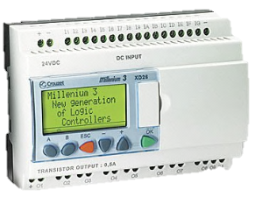
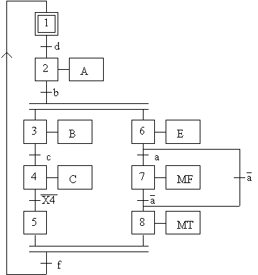
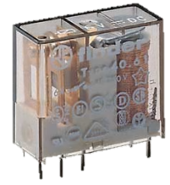
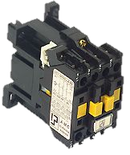
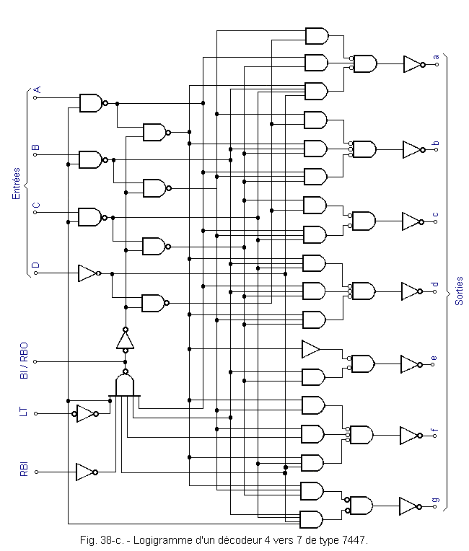
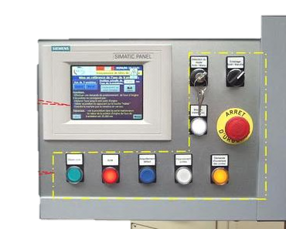
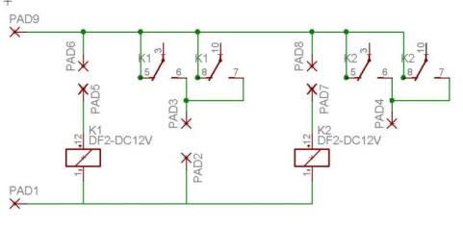
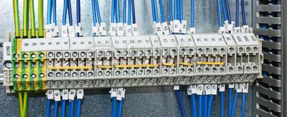
PARTIE OPERATIVE (P.O.)
Pré-
Actionneurs
Contacteurs,
Variateurs,
Distributeur
(interface
puissance
électrique
pneumatique
Hydraulique) ….
Actionneurs
Résistance
Lampe,Vérins
Tout ce qui
transforme
l’énergie électrique,
pneumatique,
hydraulique en une
Action utile au
système
EFFECTEURS
Mandrin, forêt, perceuse,
tube, bac, plaque chauffante, Pales, hélice
Toute partie mécanique utile à une fonction du système
(lien physique entre
l’actionneur et le capteur)
Capteurs
Fin de course
Détecteur proximité
Sonde température
Capteur de débit
Thermostat,
pressostat…
Capteurs
Fin de course
Détecteur proximité
Sonde température
Capteur de débit
Thermostat, pressostat…
INFORMATIONS
W: Disjoncteurs, Sectionneurs
Transformateurs, Filtres,
Thermiques…….
PARTIE COMMANDE (P.C.)
ORDRES
API Automate Programmable Industriel, Relais électriques, pneumatiques;,Carte électronique, portes logiques…
Sorties TOR
Sorties Analogiques
Borniers
Entrées TOR,
Entrée Analogique
Bornier….
Logique de commande
Logique programmée,
Logique cablée
IHM:
Bouton poussoir
Sélecteur, Voyants
Supervision …..

